Slide 2
আজকের ক্লাসে সবাইকে স্বাগত

Slide 3
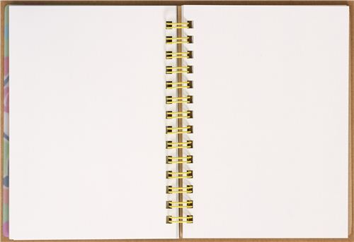
শিক্ষক পরিচিতি
পাঠ পরিচিতি
মোঃ তোফাজ্জল হোসেন
সহকারী শিক্ষক
সিংরাইশ রাহমানিয়া বালিকা আলিম মাদরাসা
চৌদ্দগ্রাম , কুমিল্লা
০১৭৩৮০২৯৯৭৬
tuhinahmmad83@gmail.com
চতুর্থ অধ্যায় , দ্বিতীয় পরিচ্ছেদ

Slide 4
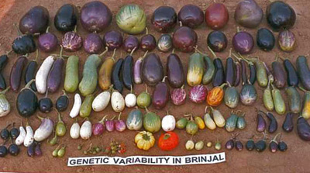
আমরা কিছু ছবি দেখব
পাঠ শিরোনাম জানার জন্য ছবি দেখিয়ে বিভিন্ন ভাবে প্রশ্ন করব্‌্‌্‌,

Slide 5
আজকের পাঠ শিরোনাম
বেগুন চাষ
চতুর্থ অধ্যায়, দ্বিতীয় পরিচ্ছেদ

Slide 6
।
পাঠ শেষে শিক্ষার্থিরা
১। বেগুনের পরিচিতি বলতে পারবে ।
২। বেগুনের জাত সম্পর্কে লিখতে পারবে
৩। বীজ বপণ ও চারা উৎপাদন ব্যখ্যা করতে পারবে
৪। জমি নির্বাচন ও তৈরি সম্পর্কে বর্ণ্না করতে পারবে
৫। চারা রোপণ ও পরিচর্যা করতে পারবে ।

Slide 7
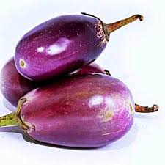
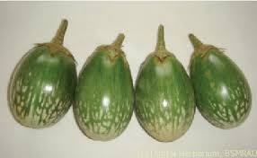
বেগুন শিতকালিন সবজি হলেও এটি সারা বছর পাওয়া যায়। বাংলাদেশ ছাড়াও চীন,জাপান,পাকিস্থান,ফিলিপাইন সহ অনেক দেশেই চাষ হয়। এতে রয়েছে ভিটামিন এ, সি, ই , যা চোখের জন্য উপকারি।

Slide 8
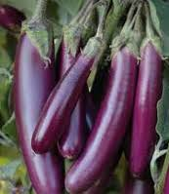
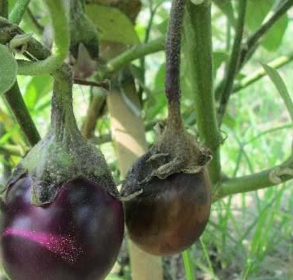
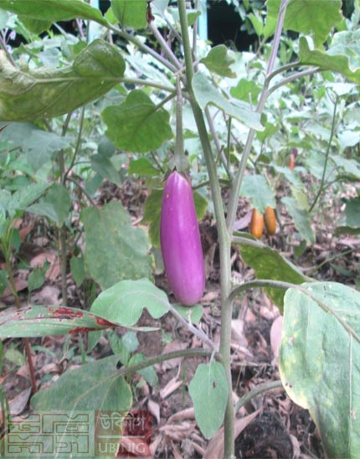
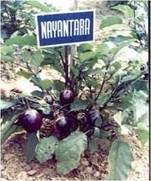
জাত
উত্তরা
ইসলামপুরী
শিংনাথ
নয়ন তারা

Slide 9
একক কাজ
বেগুনে কী কী ভিটামিন আছে?

Slide 10
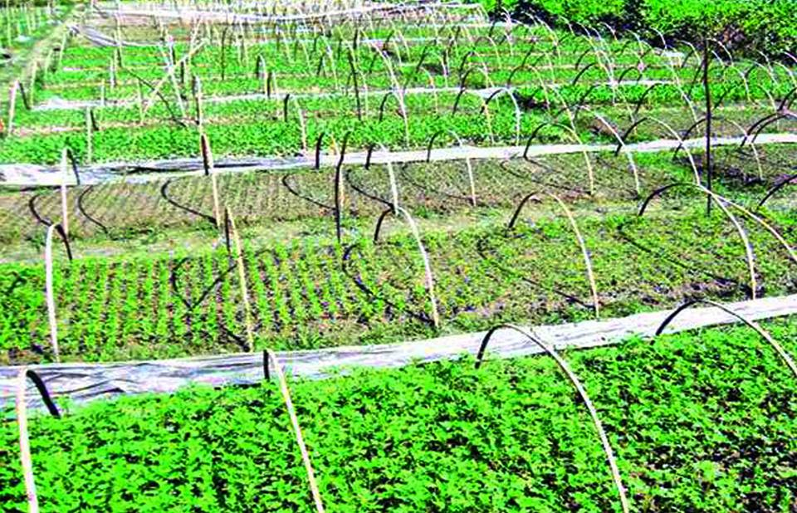
বীজ বপন ও চারা উৎপাদন
শীতকালিন বেগুনের জন্য শ্রাবন এর মাঝামাঝি হতে আশ্বিন মাস পর্যন্ত এবং বর্ষাকালিন চাষের জন্য চৈত্র মাস পর্যন্ত বীজ বপন করা যায়। বীজ গজানোর ৮-১০ দিন পর চারা তুলে রোপন করতে হয় ।

Slide 11
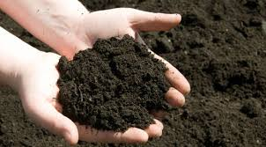
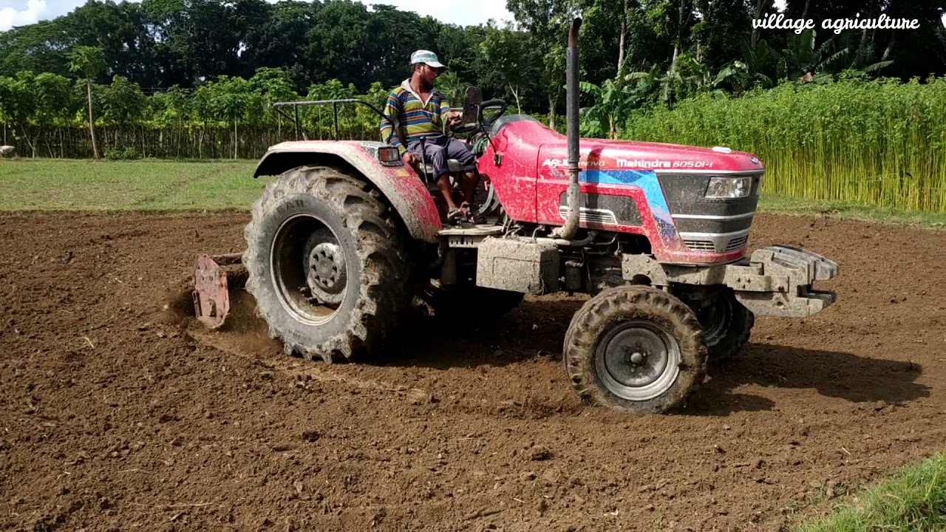
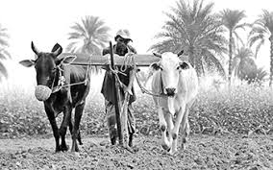
জমি নির্বাচন ও তৈরি
দোআঁশ মাটি

Slide 12
সার প্রয়োগ
সারের নাম | শতক প্রতি
গোবর | ৪০ কেজি
ইউরিয়া | ১কেজি
টিএস পি | ৫০০গ্রাম
এমওপি | ৫০০গ্রাম
ইউরিয়া সার ছাড়া বাকি সব সার শেষ চাষের সময় এবং ইউরিয়া সার চারা গোজানোর ৮-১০ দিন পর থেকে ১০-১২ দিন পর পর ২/৩ বার দিতে হবে

Slide 13
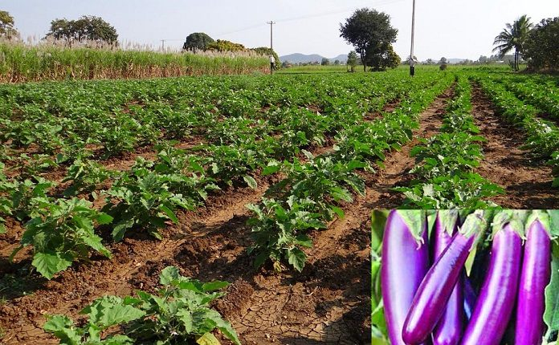
চারা রোপন
সারি থেকে সারির দূরত্ব
৭৫ সেমি
চারা থেকে চারার দূরত্ব
৬০ সেমি

Slide 14
জোড়ায় কাজ
জমি নির্বাচন বলতে কী বুঝ ? ব্যাখ্যা কর

Slide 15
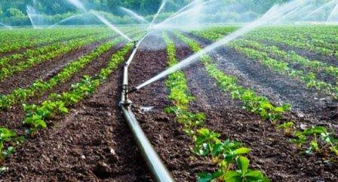
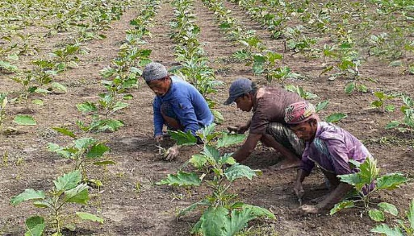
পরিচর্যা
মাটিতে রসের অভাব হলে ১০-১৫দিন পর সেচ দিতে হবে।সেচের পর নিরানী দিয়ে মাটি আলগা করতে হবে, আগাছা পরিষ্কার করতে হবে।

Slide 16
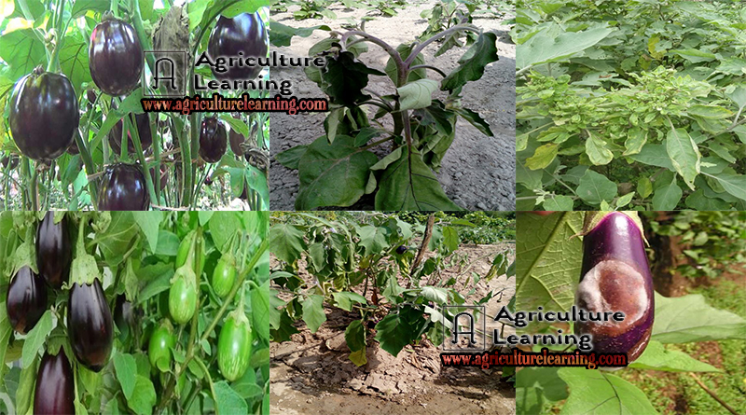
বেগুনের বালাই ব্যবস্থাপনা
বেগুনের প্রধান শত্রূ হচ্ছে ডগা ও ফল ছিদ্রকারী পোকা।ম্যালথিয়ন বা সুমিথিয়ন কীটনাশক ১০লিটার পানিতে ১০ মিলি মিশিয়ে ছিটাতে হবে।

Slide 17
দলীয় কাজ
বেগুনের সবচেয়ে বড় শত্রূ কী এবং তা দূরিকরনের উপায় বর্ননা কর

Slide 18
ফসল সংগ্রহ ও ফলন
চারা রোপণের ৩০—৪০ দিনের মধ্যে গাছে ফুল আসে । বেগুনের ফল বীজ শক্ত হওয়ার আগেই সংগ্রহ করতে হয়। সাধারনত প্রতি শতক বা ৪০ বর্গমিটারে ১৪০ কেজি বা তারও বেশি উৎপন্ন হয় ।

Slide 19
মূল্যায়ন
শিংনাথ, উত্তরা
১। বেগুনের দুইটি জাতের নাম বল
২। বেগুনের একটি চারা থেকে আরেকটি চারার দূরত্ব কত?
৩। বীজ গজানোর কত দিন পর চারা তুলে বীজ তলায় রোপণ করতে হয় ?
৪। বেগুন চাষের জন্য কোন মাটি ভালো ?
৫। চারা রোপনের কতদিন পর ফুল আসে ?
৬। বেগুনের প্রধান শত্রু কী ?
৬০ সে মি
৮-১০ দিন
দোআঁশ , বেলে দোআঁশ
৩০-৪০ দিন
ডগা ও ফল ছিদ্রকারি পোকা

Slide 20
বাড়ির কাজ
বেগুন চাষের অর্থনৈতিক গুরুত্ব ব্যাখ্যা কর

Slide 21
ধ
ন্য
বা
দ

